Slide 1

74 AÑOS
GLORIOSA CCP
74 AÑOS DE VIDA FÉRTIL
CON LAS TOMAS DE TIERRAS APORTÓ AL PAÍS LA MÁS SIGNIFICATIVA TRANSFORMACIÓN DESPUÉS DE LA INDEPENDENCIA
DECADA DE 1950
INICIO DE
TOMAS DE TIERRAS
LA CONVENCIÓN Y LARES
EXPULSAN GAMONALES Y TERRATENIENTES
LOGRAN UNA REFORMA AGRARIA PARA ESA ZONA TERRITORIAL
1969-1974
REFORMA AGRARIA VELASCO ALVARADO
(Forma latifundios de cooperativas y Sais)
1974
TOMAS DE TIERRAS EN ANDAHUAYLAS
LAS AGUAS SE REENCAUSAN
TOMAS DE TIERRAS
TIERRA PARA LAS COMUNIDADES CAMPESINAS Y LAS FAMILIAS COMUNERAS
2’300,000 unidades productivas
1994-2021
REVOLUCIÓN DE LA PEQUEÑA PRODUCCIÓN CAMPESINA CON INNOVACIÓN TECNOLÓGICA PRODUCTIVA
SIERRA PRODUCTIVA
YACHACHIQ
2021
RETO DE AVANZAR A CONQUISTAR GOBIERNO NACIONAL
JUNTOS POR EL PERÚ
VERÓNIKA MENDOZA
Presidenta

Slide 2
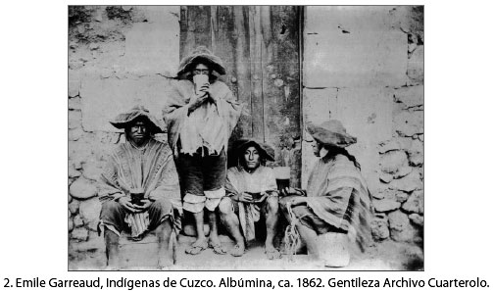
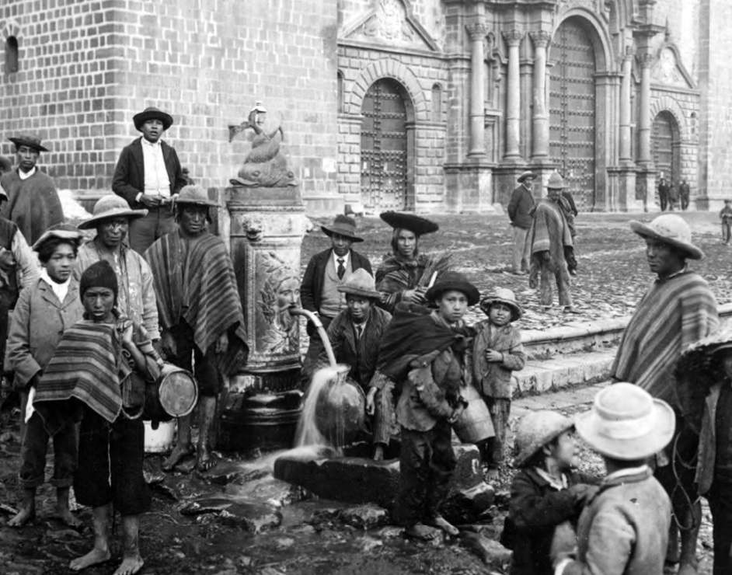
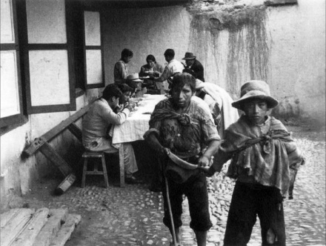
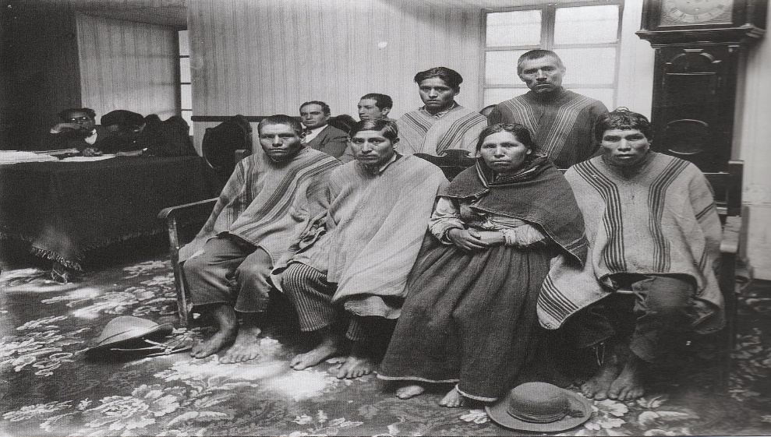
IMÁGENES QUE DEMUESTRAN COMO VIVÍAN LOS CAMPESINOS
EN LOS AÑOS 1920 – 1930
> Bebiendo chicha en un momento de descanso.
> Cogiendo agua en una pileta en la Plaza de Armas del Cusco.
> En el poder judicial soportando un juicio.
> Campesinos pidiendo caridad en un restaurante en la ciudad del Cusco.
”

Slide 3
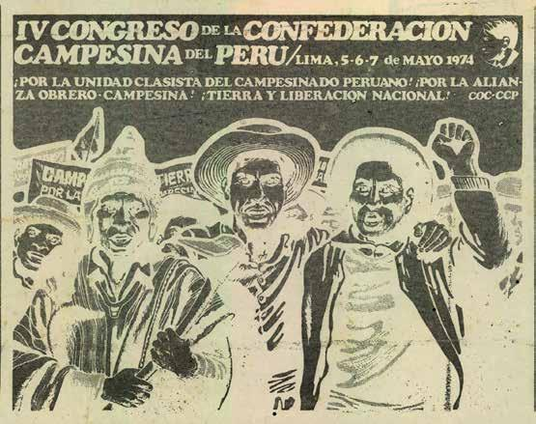
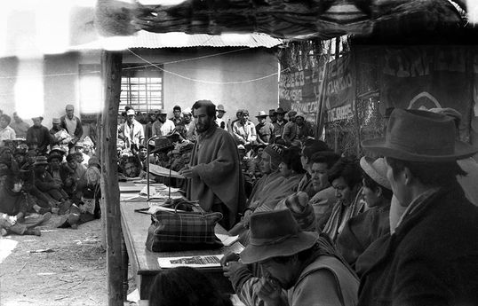
IV CONGRESO DE LA CCP
Balance de las Tomas de Tierras y la Reforma Agraria de Velasco.
En Julio de 1974 se realizó la Toma de Tierras de 74 haciendas en Andahuaylas. Hito histórico que derrotó el modelo velasquista y abrió las compuertas para que la tierra sea recuperada por las comunidades campesinas y las familias comuneras.
Perú rural: país de pequeños propietarios, libres y con derechos.
CONGRESO CCP EN EQUEQO CHACÁN
Andrés Luna Vargas, Secretario General de la CCP junto al Comité Ejecutivo Nacional, conduciendo una sesión plenaria.
Fase final de la lucha por la tierra.
Tomas de Tierras de las machu asno cooperativas y sais.
Resultado: 2 millones 300 mil unidades productivas de pequeña producción campesina.
CCP
POR LA TIERRA Y EL PODER
ALLPA RAYKU PODER CAMA

Slide 4
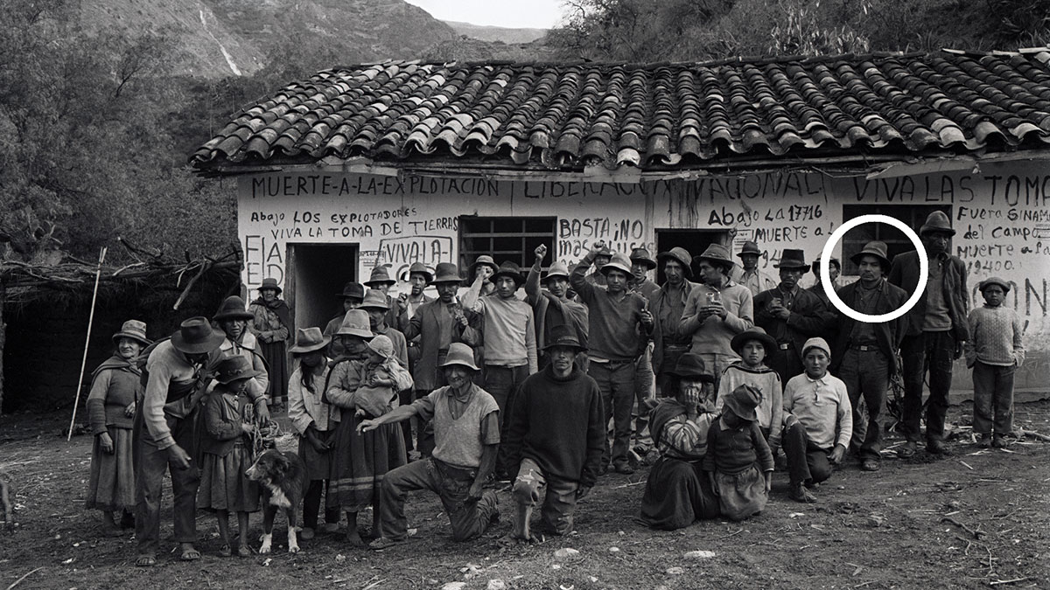
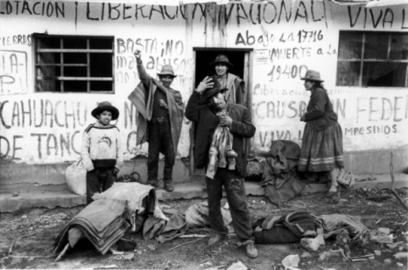
La lucha por la tierra con las “Tomas de Tierras”
Antecedió a Velasco Alvarado y fue más allá de la Reforma Agraria que Velasco promulgó.
ANDAHUAYLAS
Tomas de Tierras. Campesinos triunfantes.
> Muerte a la explotación.
> Liberación Nacional.
> Vivan las Tomas de Tierras.
> Abajo los explotadores viva la toma de tierras.
> Basta no mas abusos
> Abajo la 17716 (Ley Reforma Agraria)
> Fuera SINAMOS del campo.
> Muerte a la 19400 (Ilegaliza CCP crea CNA)
> VIVA la CCP
> FEPCA (Federación Provincial de Campesinos de Andahuaylas)

Slide 5
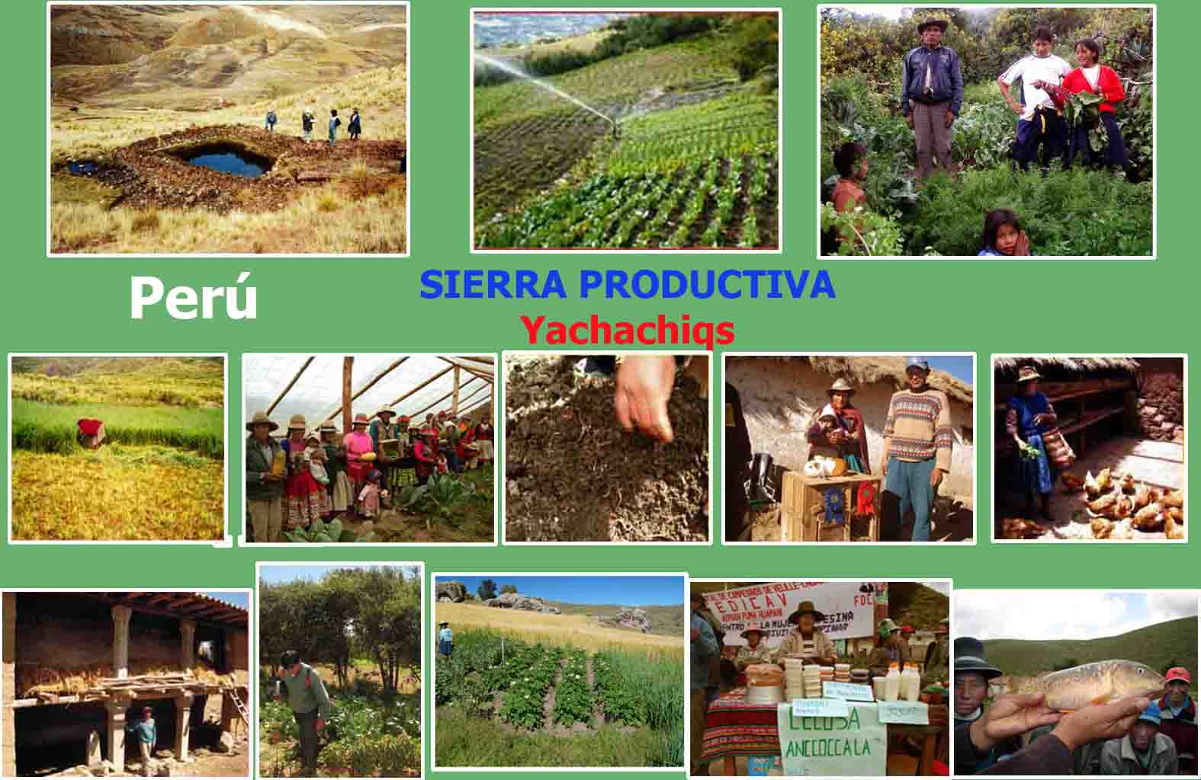

Slide 6
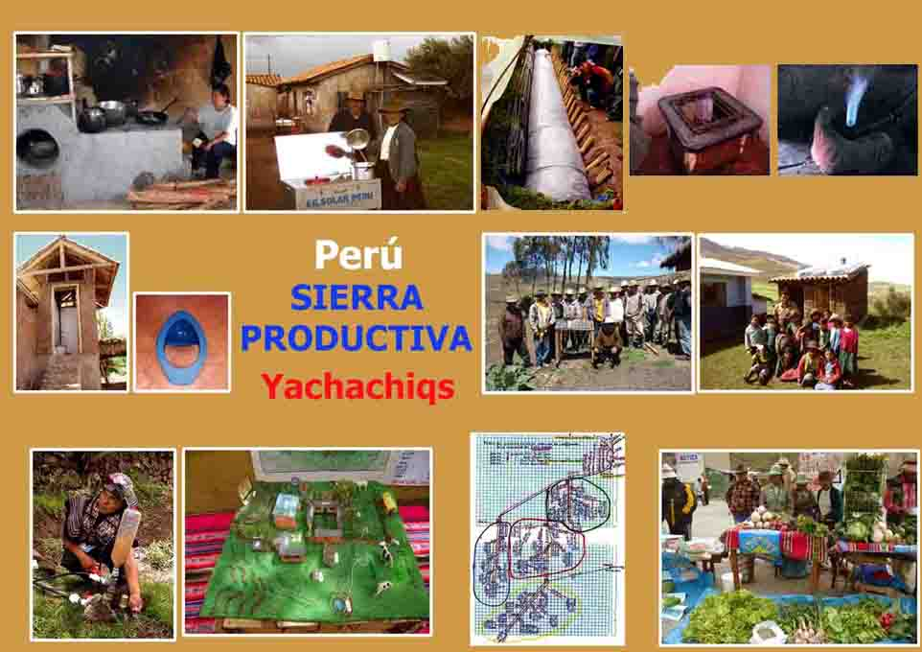

Slide 7
LOGOS DE ORGANIZACIONES E INSTITUCIONES ALIADAS DE CCP
+ COPROFAM Y LAS FEDERACIONES DE PAÍSES QUE INTEGRAN COPROFAM
+ CONVEAGRO
+ JUNTA DE REGANTES
+ PLATAFAORMA CAMBIO CLIMÁTICO
+ OTRAS.

